Slide 1
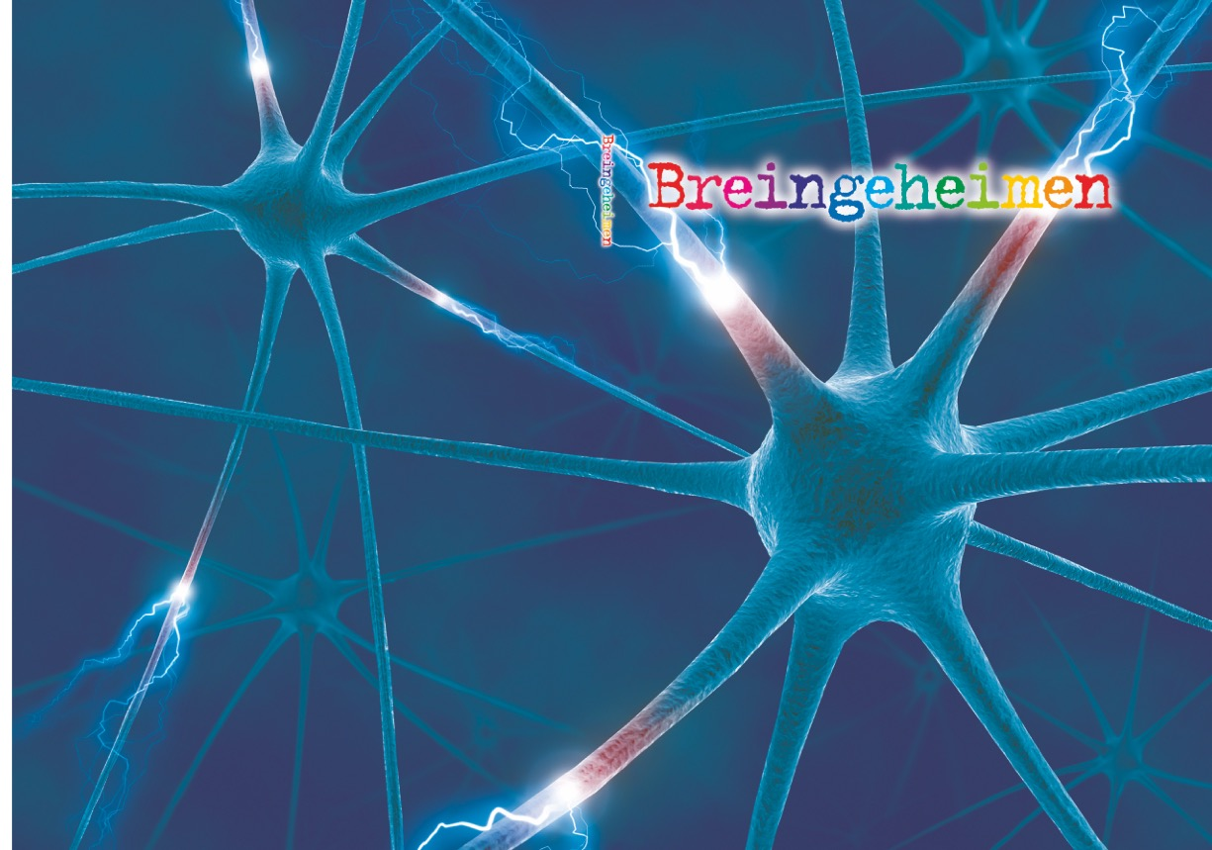
Breingeheimen Studievaardigheden II

Slide 2
Thema 1 Je brein: een supercomputer?

Slide 3
Les 2 Puberteit: wat gebeurt er in je brein?

Slide 4
Doel van de les
De leerlingen:
kennen een aantal veranderingen die tijdens de puberteit plaatsvinden in hun hersenen
weten waarom het belangrijk is dat zij van deze veranderingen op de hoogte zijn
begrijpen het belang van goed uitgeslapen op school komen
kunnen deelnemen aan een discussie over de suggestie van wetenschappers om school ’s ochtends een uur later te laten beginnen

Slide 5
Weten
In de puberteit zijn betekent dat er veel dingen veranderen in je lichaam. Je gaat er anders uitzien en wordt volwassen. Maar er verandert nog veel meer. Daarover gaat deze les.

Slide 6
Ervaren
Tijdens de puberteit groeien onder andere je kleine hersenen.
Ze zitten onderaan in je achterhoofd en lijken op een boomblad.
Ze hebben te maken met het samenwerken van spieren om bepaalde bewegingen mogelijk te maken. Onderzoekers denken dat de kleine hersenen ook te maken hebben met het denkproces en het beheersen van emoties.
Notes:
Verdeel de klas in drie groepen. Iedere groep gaat in een kring zitten.

Slide 7
Instructie:
Werken jouw kleine hersenen goed? Een kleine test.
• Ga achter je stoel staan.
Doe je ogen dicht. Steek je rechter wijsvinger omhoog en probeer daarmee je neus aan te raken.
Lukt het je? Dan is alles oké!
Om het nog wat moeilijker te maken: Ga op je rechterbeen staan, trek je linkerbeen op zodat het de grond niet raakt, strek je linkerarm opzij en probeer weer met je rechter wijsvinger je neus aan te raken met je ogen dicht.
Notes:
LET OP! Lees deze opdracht voor! De leerlingen sluiten hun ogen.

Slide 8
Afronding
Waar doet je dit aan denken?
Misschien aan politieseries waarin mensen een alcoholtest moeten doen.
Drink je te veel alcohol dan sta je niet meer stevig op je benen en ga je zwalken doordat het deel van je hersenen dat regelt dat je stevig staat van slag raakt.

Slide 9
Doen 1
Lees in het werkboek blz. 12, 13 en 14 en beantwoord de
vragen 1 t/m 4 op blz. 14. Vraag 5 wordt nog even open gelaten.

Slide 10
Afronding
Waarom is het belangrijk dat je weet wat er in je lichaam verandert in de puberteit?
Van welke veranderingen die je in je boek las, had je nog nooit gehoord?

Slide 11
Doen 2
Lees vraag 5 van blz. 14 uit het werkboek.

Slide 12
Instructie:
Heb je moeite om uit bed te komen?
Ga aan de linkerkant van het lokaal staan.
Of
Stap je meestal fris uit je bed?
Ga dan aan de rechterkant van het lokaal staan.

Slide 13
Instructie (vervolg):
Leerlingen die ’s ochtends moeite hebben met opstaan gaan naar een klasgenoot die ’s ochtends gemakkelijk zijn bed kan uitkomen.
De leerlingen die gemakkelijk hun bed uitkomen geven een aantal tips om uitgeslapen op te staan.
Vervolgens vragen de leerlingen die moeite hebben met opstaan nog aan enkele andere klasgenoten tips om fris op te staan.
Notes:
Geef de leerlingen 5 tot 8 minuten de tijd voor deze opdracht.
Vraag vervolgens welke tips de leerlingen die hun bed niet kunnen uitkomen gekregen hebben. Schrijf de tips op het bord of een flipoverblad. Hang de tips eventueel een paar weken op in de klas zodat de leerlingen eraan herinnerd worden om ze uit te proberen.

Slide 14
Afronding
Waarom is het belangrijk dat je goed uitgeslapen op school komt?
Uitgeslapen leerlingen voelen zich beter, presteren beter en zijn over het algemeen aangenamer in de omgang.
Waarom kan het nuttig zijn om met anderen te praten over hoe jij bepaalde dingen doet?

Slide 15
Doen 3
Instructie:
Jullie hebben aan het eind van het Breingeheim Niet uit bed te krijgen! werkboek blz. 14, gelezen over het voorstel van wetenschappers om school een uur later te laten beginnen.
Ben je voor? Ga dan naar de linkerkant van het lokaal.
Ben je tegen? Ga dan naar de rechterkant van het lokaal.
Geef ombeurten argumenten (redenen) voor jullie mening.
Luister goed naar elkaar en laat elkaar uitpraten.
Notes:
Neem ongeveer tien minuten de tijd voor de discussie.

Slide 16
Instructie (vervolg):
Ga allemaal terug naar je eigen plek.
Bedenk wat je standpunt nu is. Je mag van mening veranderen.
Ben je voor? Steek je hand op. We tellen de stemmen.
Ben je tegen? Steek je hand op. We tellen de stemmen.
Welke groep heeft de meeste aanhangers?

Slide 17
Afronding
Waarom is het belangrijk om te discussiëren over dingen die voor ons allemaal belangrijk zijn?
Niet iedereen praat mee in een discussie. Wat kunnen redenen zijn om niet mee te doen? Welke tips kunnen jullie bedenken om te durven praten in een groep?

Slide 18
Begrijpen
Kunnen jullie nog eens in het kort een aantal dingen noemen die veranderen in de puberteit?
Welke veranderingen hebben invloed op leren?
Bijvoorbeeld het ontstaan van betere verbindingen tussen de verschillende netwerken in je hersenen, maar ook hormonale veranderingen.

